Slide 1
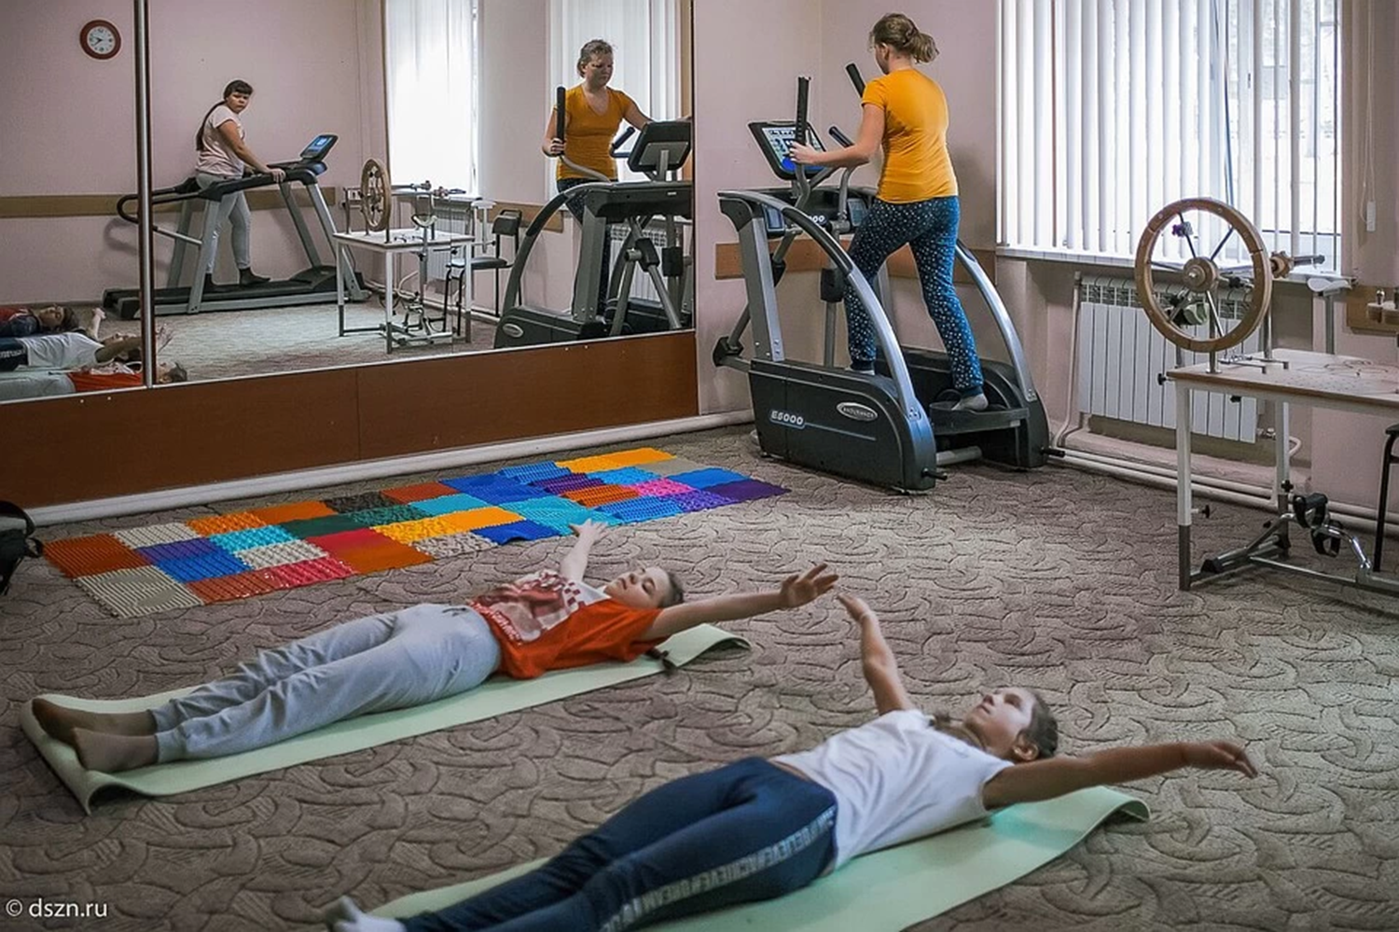
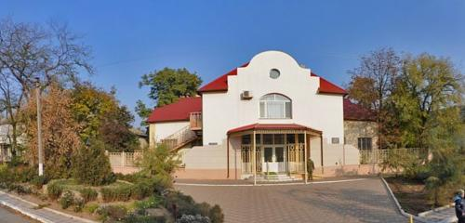
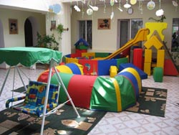
Організація діяльності реабілітаційних закладів

Slide 2
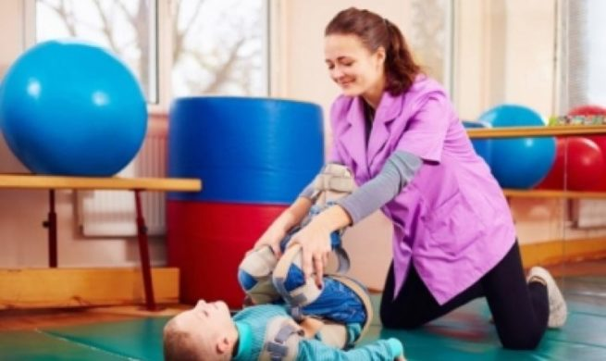
Мета курсу: ознайомити здобувачів вищої освіти з організацією, особливостями структури та роботи реабілітаційних закладів
1.Студенти повинні оволодіти знаннями про:
-основне призначення фахівця з фізичної реабілітації; етапи та аспекти реабілітації;
-організаційну структуру відділення реабілітації в багатопрофільній лікарні;
-організацію реабілітаційного процесу в реабілітаційних центрах;
-організацію реабілітаційного процесу в санаторно - курортних умовах;
-організацію медичної реабілітації в поліклінічних умовах.
2.Студенти повинні оволодіти вміннями:
- вміти організувати реабілітаційний кабінет, центр і т.д.
-спостерігати та давати аналіз діяльності реабілітаційних закладів;

Slide 3

Лекційний модуль:
Правові-нормативні засади організації реабілітаційних закладів (Закони «Про реабілітацію інвалідів в Україні», «Про ліцензування видів господарської діяльності», Накази МОЗ)
Типи та види реабілітаційних закладів. Організація роботи реабілітаційних закладів в Україні.
Організація реабілітації в лікувально-профілактичних закладах. Організація фізіотерапевтичної допомоги населенню України.
Організація роботи закладів фізкультурно-спортивної реабілітації та спеціалізованих реабілітаційних відділень.
Організація роботи закладів медико-соціальної реабілітації.
Медична реформа в Україні та місце реабілітаційних закладів в цій реформі.

